Slide 1
恶意软件可视化
2025年6月6日
汇报人：1024041137 张宇昊 、1024041144 朱倍江
汇报人：耿辰
指导老师：黄海平

Slide 2
目 录
恶意软件可视化技术概述
恶意软件可视化的当前发展与最新研究
恶意软件可视化技术的挑战
案例展示

Slide 3
01
恶意软件可视化技术概述

Slide 4



概述
恶意软件可视化是一种将恶意软件样本（如其二进制代码或行为数据）转换为视觉表示（通常是图像）的过程，以便利用图像处理技术和机器学习模型进行分析和分类。这种方法的核心思想是将恶意软件检测问题转化为图像识别问题，通过分析这些由恶意软件数据生成的、对人类而言可能无意义但对计算机算法富有特征的图像，来识别恶意软件家族、检测新变种，并理解其行为模式。
形式：恶意软件二进制（Binary code） -> 视觉表示（Visual representation）
目的：提取数据特征。
Notes:
恶意软件可视化是一种将恶意软件样本（如其二进制代码或行为数据）转换为视觉表示（通常是图像）的过程，以便利用图像处理技术和机器学习模型进行分析和分类。这种方法的核心思想是将恶意软件检测问题转化为图像识别问题，通过分析这些由恶意软件数据生成的、对人类而言可能无意义但对计算机算法富有特征的图像，来识别恶意软件家族、检测新变种，并理解其行为模式。

Slide 5



概述：技术分类
基于分析阶段的分类
基于图像生成方法的分类
基于机器学习范式的分类
静态可视化
动态可视化
混合可视化
字节码到图像
PE文件结构
马尔可夫链
熵图
API调用序列
传统机器学习
深度学习
混合方法

Slide 6

概述：技术分类
基于分析阶段的分类
静态可视化：在不执行恶意软件样本的情况下，将其内容（如十六进制二进制代码或汇编代码）表示为图像。这种方法可以揭示代码的结构组织和组成，发现不同恶意软件变种间的共性。然而，静态可视化无法捕捉实时交互特征和时间变化。
动态可视化：在沙箱等受控环境中执行恶意软件，提取其行为特征（如API调用、内存转储、网络流量、系统调用），然后将这些特征处理成图像。动态可视化对于捕捉采用多态和混淆技术的恶意软件的演变模式至关重要。
混合可视化：结合静态和动态分析的优点，将两类特征融合并整合到统一的图像中进行分类。例如，可以将静态代码的RGB表示与动态API调用序列生成的图像结合起来。

Slide 7

概述：技术分类
基于图像生成方法的分类
直接字节码到图像转换：这是最常见的方法之一，将恶意软件的二进制字节序列直接映射为像素值。将8位字节转换为0到255之间的十进制值，形成一维向量，再重塑为具有特定宽度的二维矩阵，最终生成灰度图像。也可以生成彩色图像，例如将连续三个字节分别作为RGB通道的值。
基于PE文件结构：利用可移植可执行 (PE) 文件格式的信息，如将不同PE节区的熵值、相对大小和字节值分别用作图像的R、G、B通道。
基于马尔可夫链：使用转移矩阵和加权有向图来表示状态之间的转换（例如字节值之间的转换），生成马尔可夫图像。
基于熵图：计算二进制文件不同分段的熵，并将熵值转换为像素，用于研究混淆技术。
基于API调用序列：将动态分析捕获的API调用序列转换为图像，例如为每个API调用分配RGB值。

Slide 8
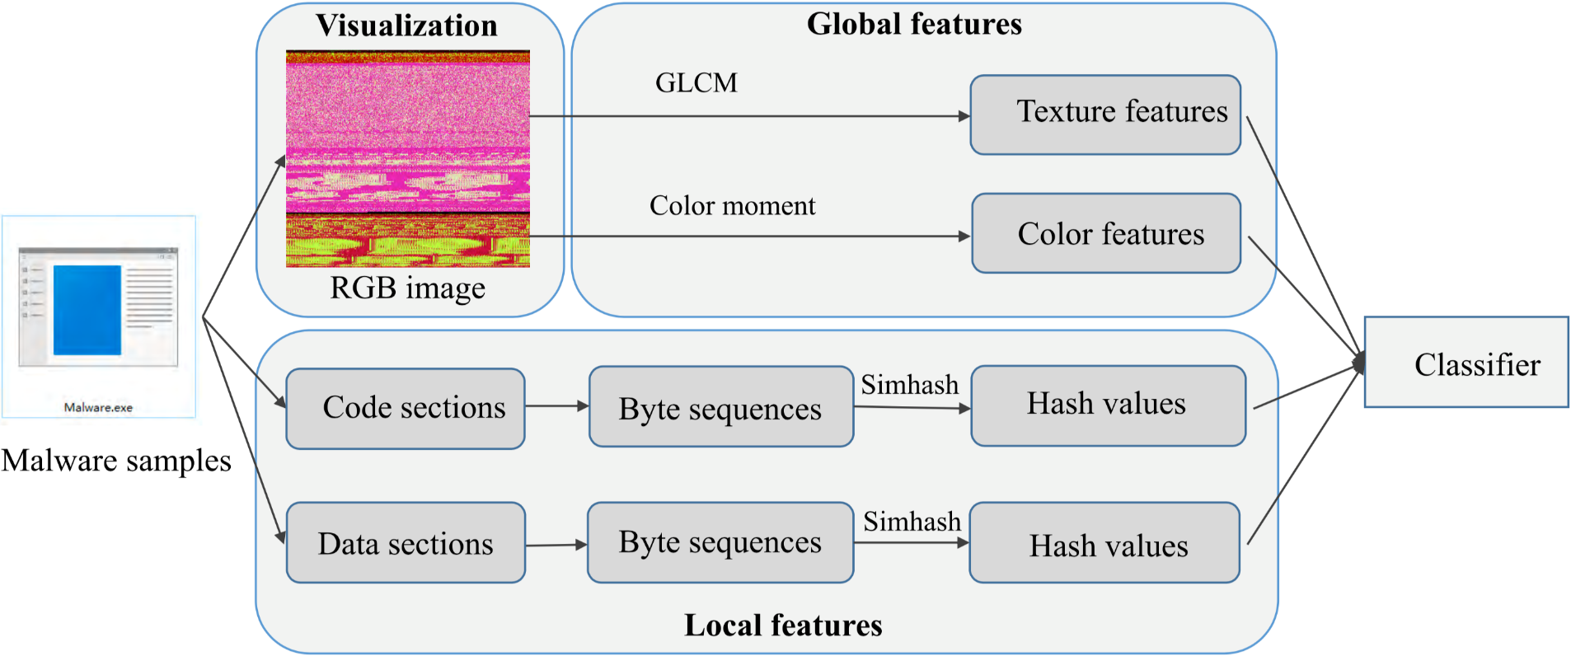
概述：技术分类
Malware Visualization for Fine-Grained Classification

Slide 9

概述：技术分类
基于机器学习范式的分类
使用传统机器学习：将可视化生成的图像特征（如使用GIST、LBP、GLCM提取的纹理特征）输入到K最近邻 (KNN)、支持向量机 (SVM) 等传统分类器中。
使用深度学习：主要利用卷积神经网络 (CNN) 直接从恶意软件图像中学习和提取特征，进行分类。由于其强大的特征提取能力，CNN在基于图像的恶意软件分类中表现出色，通常能达到很高的准确率。有时也会结合循环神经网络 (RNN) 如LSTM来处理序列相关的特征。
使用混合方法：结合传统机器学习和深度学习技术，或多种深度学习模型的集成，以期获得更好的性能。

Slide 10
02
恶意软件可视化的当前发展与最新研究

Slide 11


发展：引人注目的新趋势
深度学习的主导地位：卷积神经网络 (CNN) 已成为基于图像的恶意软件分类的主流方法。
多模态与混合分析的兴起：为了更全面地捕捉恶意软件的特性，研究开始从单一的静态或动态分析转向混合分析，并将多种数据源（如二进制代码、API调用序列、操作码序列）转换为图像或融合其特征。
图神经网络 (GNN) 的探索：除了将恶意软件转换为图像，另一种新兴的可视化和分析方法是将其行为或结构表示为图（如图控制流图CFG、函数调用图FCG、API调用图ACG），然后利用图神经网络 (GNN) 进行分析。
Notes:
近年来，恶意软件可视化领域的研究取得了显著进展，特别是在与深度学习结合方面。研究人员不断探索新的图像生成方法、特征提取技术和分类模型，以应对日益复杂的恶意软件威胁。

Slide 12
发展：一些新技术
VisUnpack (2025年1月)：该框架专注于处理加壳恶意软件，通过静态分析、解包、基于基本块的局部相似性描述符计算、CLAHE算法增强描述符间相关性，并结合VGG11模型进行分类。在超过27,106个样本（包括大量加壳样本）的数据集上实现了99.7%的精确度，并显著节省了存储空间
利用潜在特征和动态残差核网络的注意力模型 (2024年12月)：该研究提出了一种通过可视化潜在特征进行恶意软件检测的注意力模型，使用了动态残差核网络 (DRIN)。该方法将二进制文件转换为图像，并利用基于内卷核的残差块进行特征提取。
序列门控图卷积网络 (GGCN) 用于物联网僵尸网络检测 (2024年)：此研究提出了一种新颖的GGCN框架，通过将网络流量表示为带有时间戳的多边图结构，利用GNN处理僵尸网络攻击的时间动态性。该方法在检测物联网僵尸网络方面取得了显著改进。
Notes:
近年来，恶意软件可视化领域的研究取得了显著进展，特别是在与深度学习结合方面。研究人员不断探索新的图像生成方法、特征提取技术和分类模型，以应对日益复杂的恶意软件威胁。

Slide 13
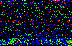
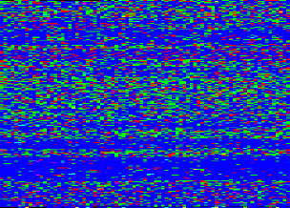
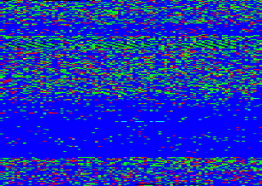
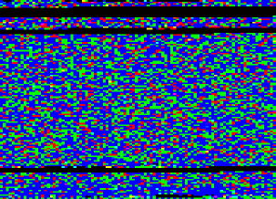
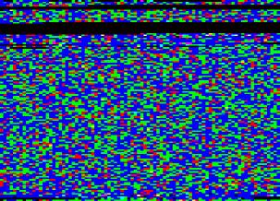
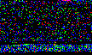
发展：一些新技术
Unveiling Malware Patterns: A Self-analysis Perspective
Malware Similarity in virus.virlock, trojan.dridex, and trojan.lokibot
Notes:
近年来，恶意软件可视化领域的研究取得了显著进展，特别是在与深度学习结合方面。研究人员不断探索新的图像生成方法、特征提取技术和分类模型，以应对日益复杂的恶意软件威胁。

Slide 14





03
恶意软件可视化技术的挑战

Slide 15
挑战
混淆、加壳与多态/变形技术
对抗性攻击
可扩展性问题
可解释性与认知负荷
数据集偏差与时效性
Notes:
但通用且高效的解包技术本身就是一个难题
反沙箱、反虚拟机或反调试逻辑，在分析环境中改变行为或终止执行，从而使得捕获到的行为特征不完整或具有误导性 ¹¹。
多态和变形技术旨在使每个恶意软件实例在视觉上（如果直接转换）都显得不同，即使它们属于同一家族并执行相同的恶意功能。

Slide 16

挑战：混淆、加壳与多态/变形
静态分析的局限性：加壳和混淆会显著改变恶意软件的静态特征，使得基于原始字节序列或PE结构生成的图像失去原有的模式，导致分类器难以识别。
动态分析的复杂性：虽然动态分析更能抵抗某些混淆技术，但恶意软件也可能包含反沙箱、反虚拟机或反调试逻辑，在分析环境中改变行为或终止执行。
图像相似性的破坏：多态和变形技术旨在使每个恶意软件实例在视觉上（如果直接转换）都显得不同，即使它们属于同一家族并执行相同的恶意功能。。
完美解包本身难以达成
完美沙箱制作困难，总有可识别之处
控制流变形使得总体特征提取不可行
Notes:
近年来，恶意软件可视化领域的研究取得了显著进展，特别是在与深度学习结合方面。研究人员不断探索新的图像生成方法、特征提取技术和分类模型，以应对日益复杂的恶意软件威胁。

Slide 17

挑战：对抗性攻击
基于机器学习（尤其是深度学习）的恶意软件可视化分类模型也面临对抗性攻击的威胁。攻击者可以通过对恶意软件二进制文件或其生成的图像进行微小的、人眼难以察觉的扰动，使得分类模型产生错误的判断（例如，将恶意软件误判为良性），同时保持恶意软件原有的功能不受影响。
攻击的有效性与可执行性平衡：在恶意软件领域生成对抗样本比在传统图像领域更具挑战性，因为扰动不仅要欺骗分类器，还必须保证恶意软件的原始功能和可执行性。在二进制文件的非可达区域（如填充字节）添加扰动是一种方法，但这容易被简单的预处理步骤移除。扰动图像嵌入然后验证可执行性则难以保证功能不被破坏。
模型鲁棒性需求：这要求研究人员开发更具鲁棒性的模型，并探索有效的防御策略来增强可视化恶意软件分类器对抗性攻击的能力。
对于攻击者来说比较困难，但是在非代码节区添加扰动有相关可能性。
Notes:
近年来，恶意软件可视化领域的研究取得了显著进展，特别是在与深度学习结合方面。研究人员不断探索新的图像生成方法、特征提取技术和分类模型，以应对日益复杂的恶意软件威胁。

Slide 18

挑战：可扩展性问题
大规模数据集的处理：生成和处理大量恶意软件样本的图像（特别是高分辨率或彩色图像）需要巨大的存储空间和计算资源。
动态分析的资源消耗：动态行为可视化通常比静态可视化更耗费资源，因为需要在沙箱中执行每个样本并记录其行为。对于大规模样本集，这可能导致性能瓶颈。
特征空间的维度灾难：一些行为建模技术（如n-gram、m-bag、k-tuple）可能产生非常高维的特征空间，使得学习过程计算密集，并可能因包含大量不相关特征而影响检测效果。
图数据的计算成本：对于基于图的可视化和GNN分析，处理大规模图（如复杂的控制流图或API调用依赖图）的计算成本和内存需求也可能阻碍其可扩展性。图简化和图嵌入等技术正被研究以解决此问题。
Notes:
近年来，恶意软件可视化领域的研究取得了显著进展，特别是在与深度学习结合方面。研究人员不断探索新的图像生成方法、特征提取技术和分类模型，以应对日益复杂的恶意软件威胁。

Slide 19
04
可视化案例分析

Slide 20
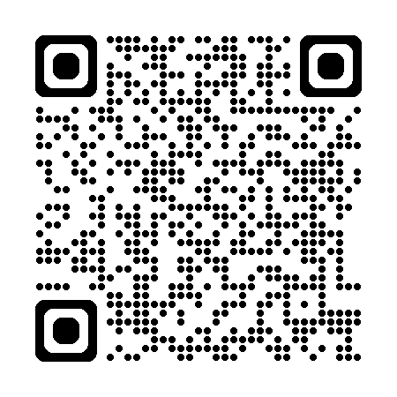
图像生成案例展示
Malware Classification using Convolutional Neural Networks
使用CNN实现的恶意软件分类demo
Notes:
此 GitHub 代码库包含一个使用卷积神经网络 (CNN) 实现的恶意软件分类系统。该项目的目标是开发一个模型，能够根据输入的可执行文件（例如图像）对不同类型的恶意软件进行准确分类。

Slide 21
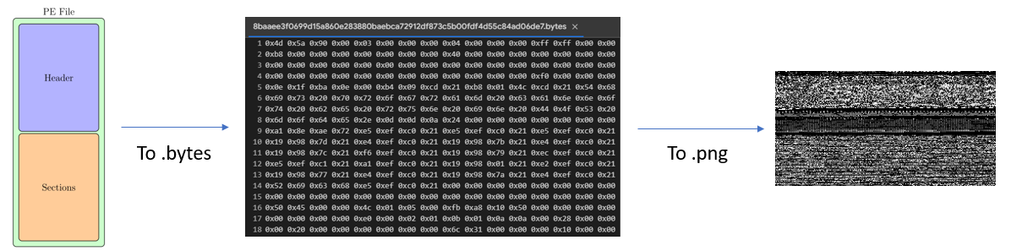
图像生成案例展示
对于Beinign类型的病毒的转换

Slide 22
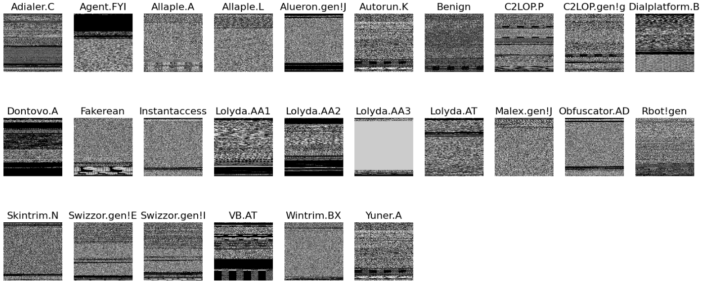
图像生成案例展示
将不同类型的病毒转换为黑白字节png

Slide 23
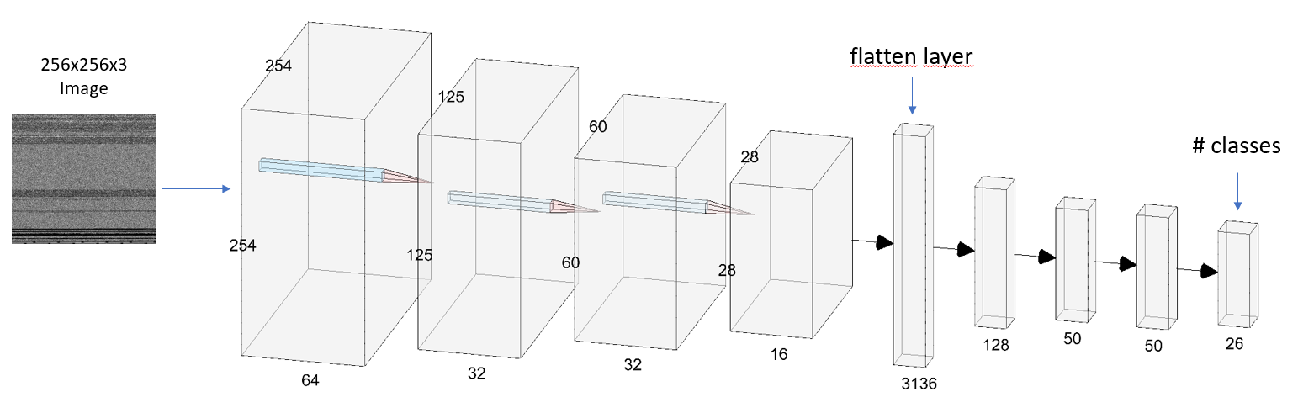
图像生成案例展示
CNN工作流程，由多个卷积层组成，然后是池化层和全连接层。

Slide 24
图像生成案例展示
Overall | precision | recall | f1-score | support
accuracy | 0.8666 | 0.8666 | 0.8666 | 0.8666
macro avg | 0.81705 | 0.88241 | 0.83163 | 2054.0
weighted avg | 0.86608 | 0.8666 | 0.85959 | 2054.0
实验结果

Slide 25
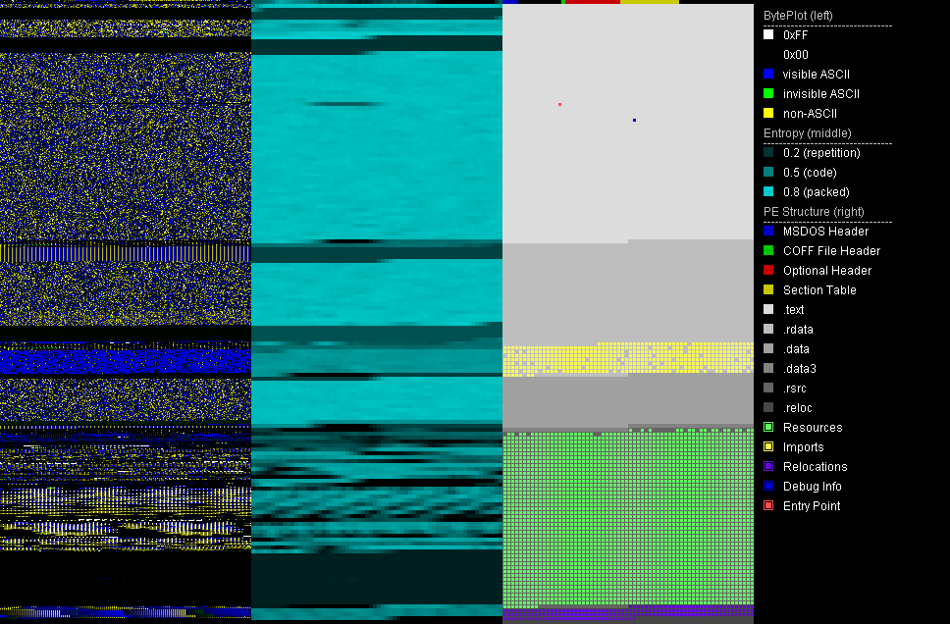
静态可视化案例展示
对于一个PE文件，不同的节区的熵值也不同。

Slide 26
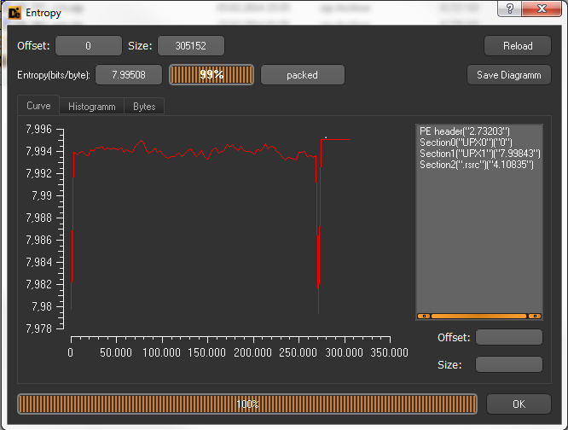
静态可视化案例展示
Section1：UPX1
在windows上可以使用熵值来判断PE文件是否加壳

Slide 27
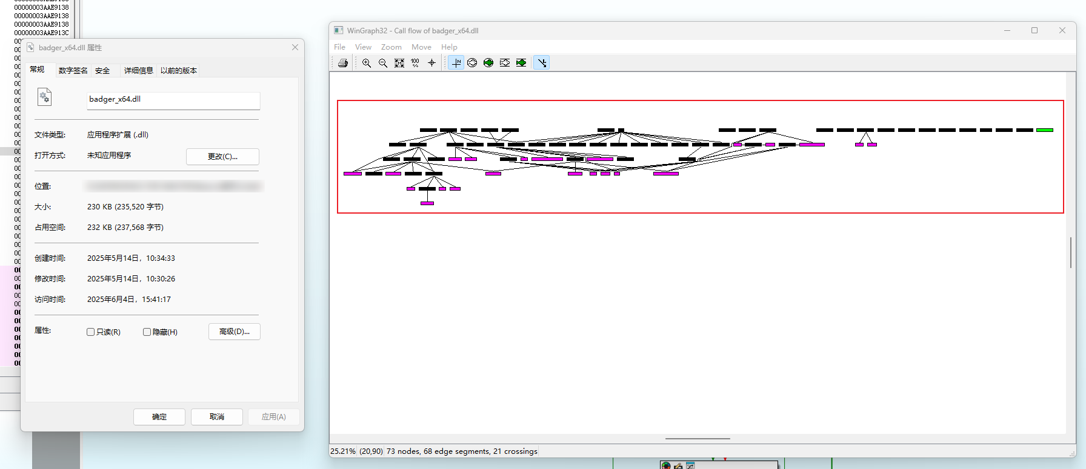
静态可视化案例展示
使用IDA PRO Graph View功能查看函数之间的调用关系

Slide 28
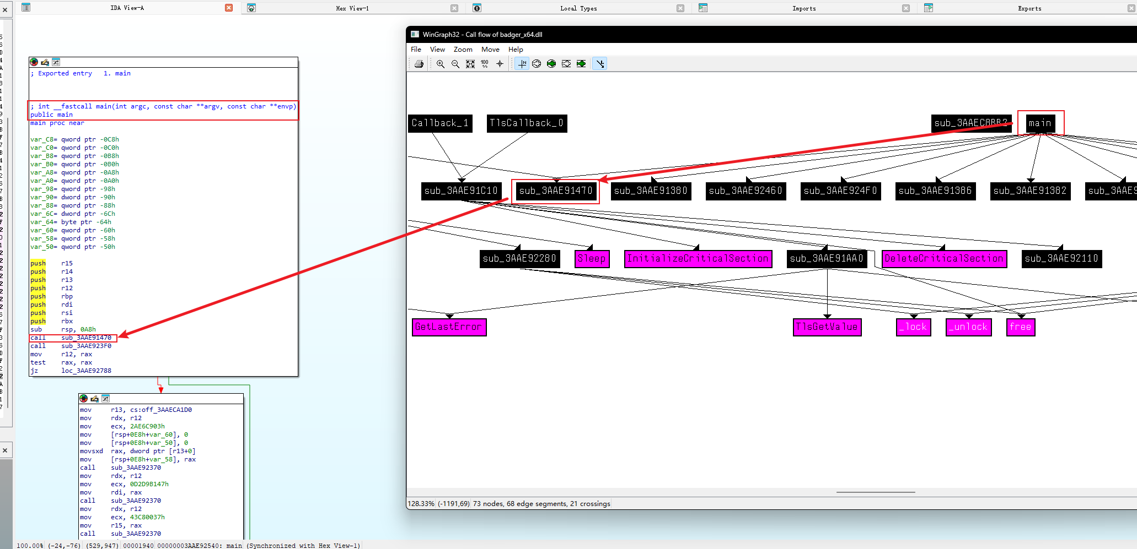
静态可视化案例展示
可以从中对应找出Main函数对于其他函数的调用

Slide 29
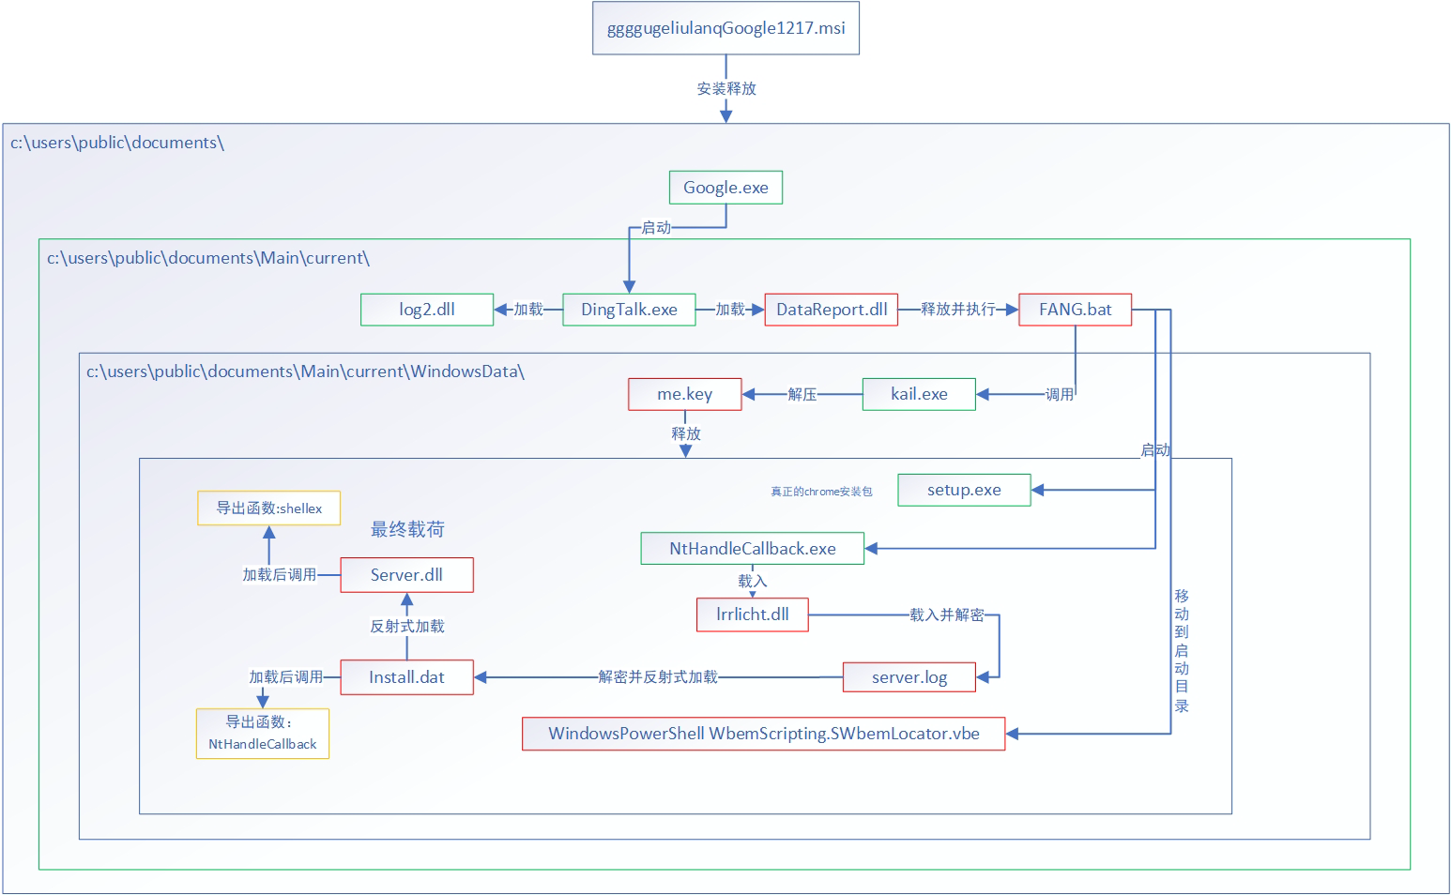
动态可视化案例展示
对于较为复制的多次释放型样本，采取使用沙箱或进程监控软件进行行为捕获。

Slide 30
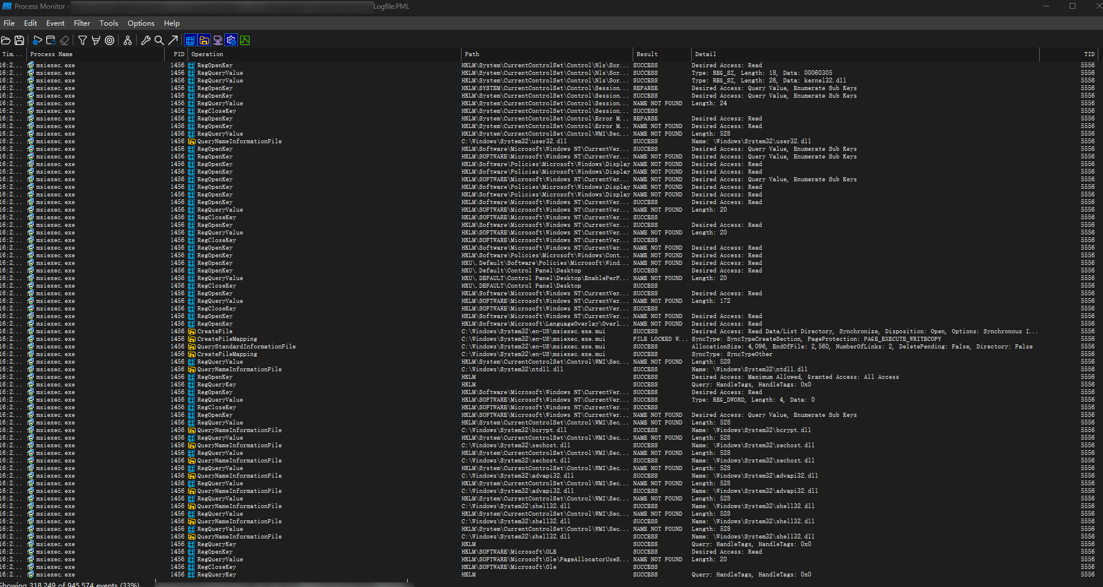
动态可视化案例展示
使用Process Monitor记录下的恶意软件运行与释放过程

Slide 31
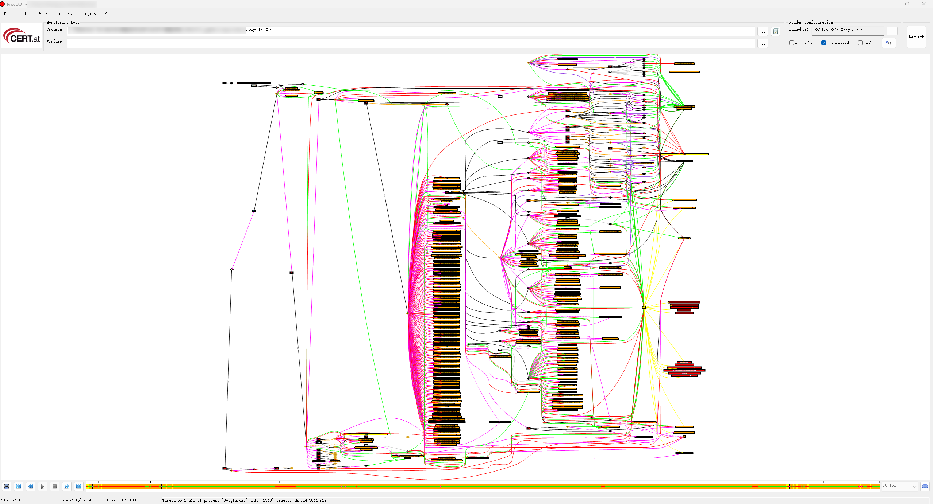
动态可视化案例展示
使用ProcDOT分析从Process Monitor中转储出的进程交互数据

Slide 32
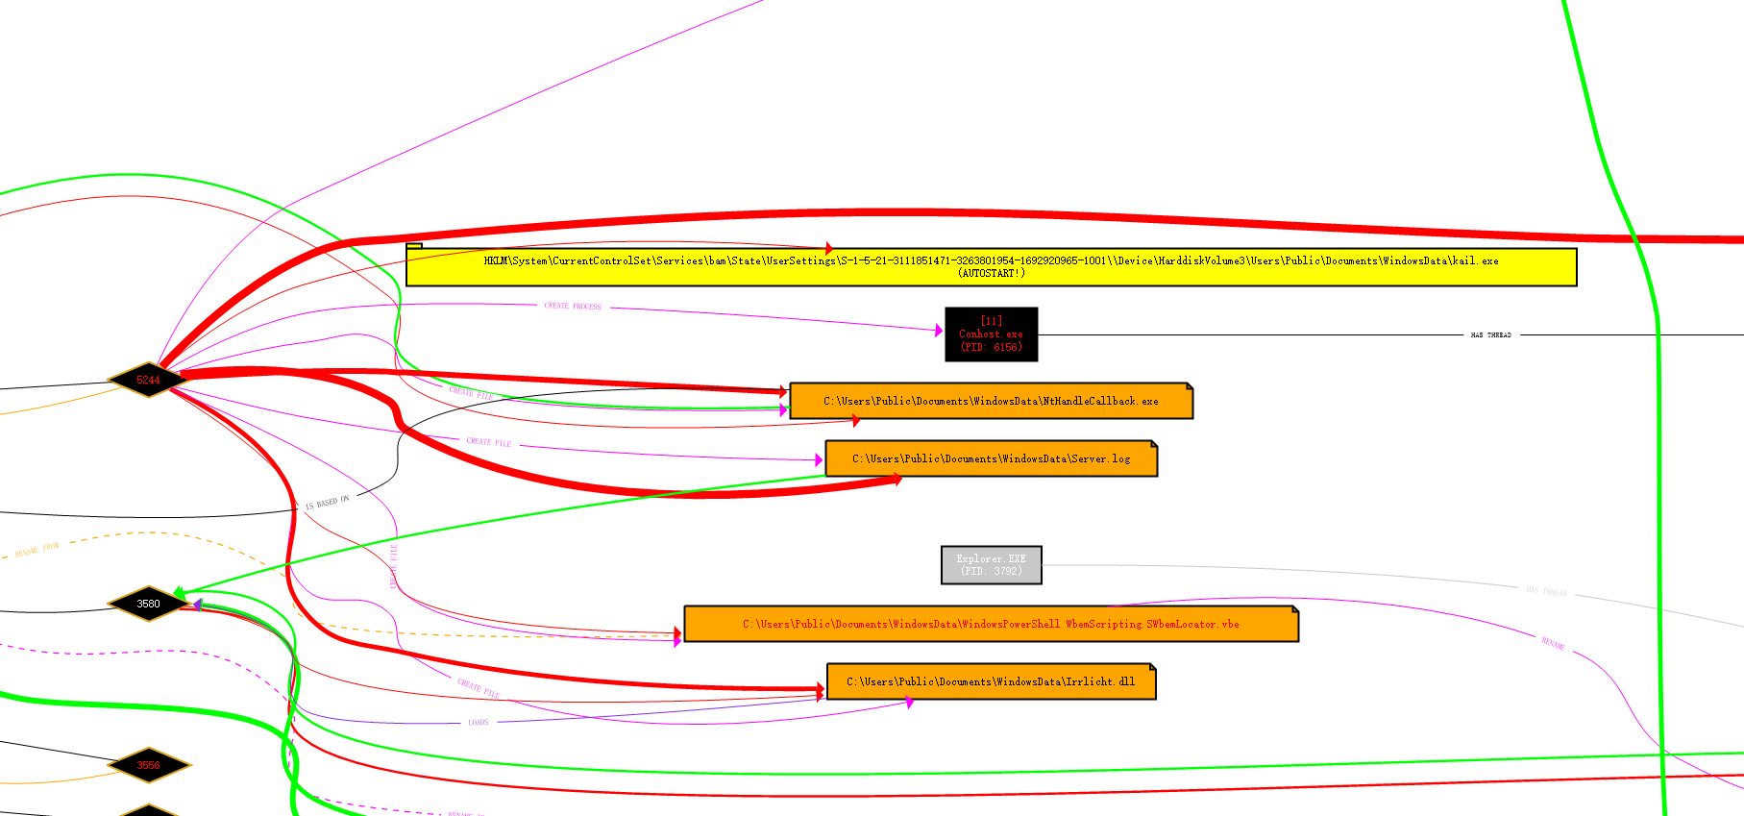
动态可视化案例展示
放大后看细节，可以找到文件释放的对应关系

Slide 33
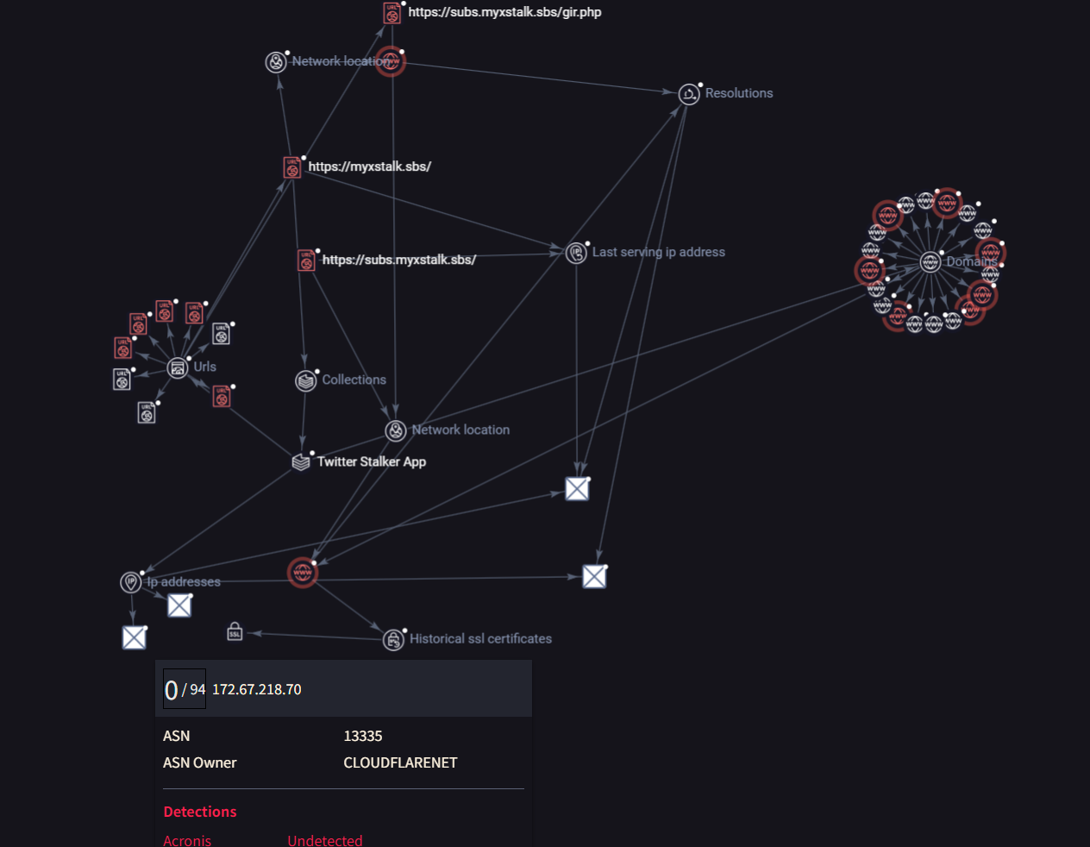
动态可视化案例展示
Virustotal提供攻击链条追溯功能
图片中展示了一个推特𝕏盗号黑产的攻击流程
其最终c2被追溯到躲在cf cdn后的某个IP。

Slide 34
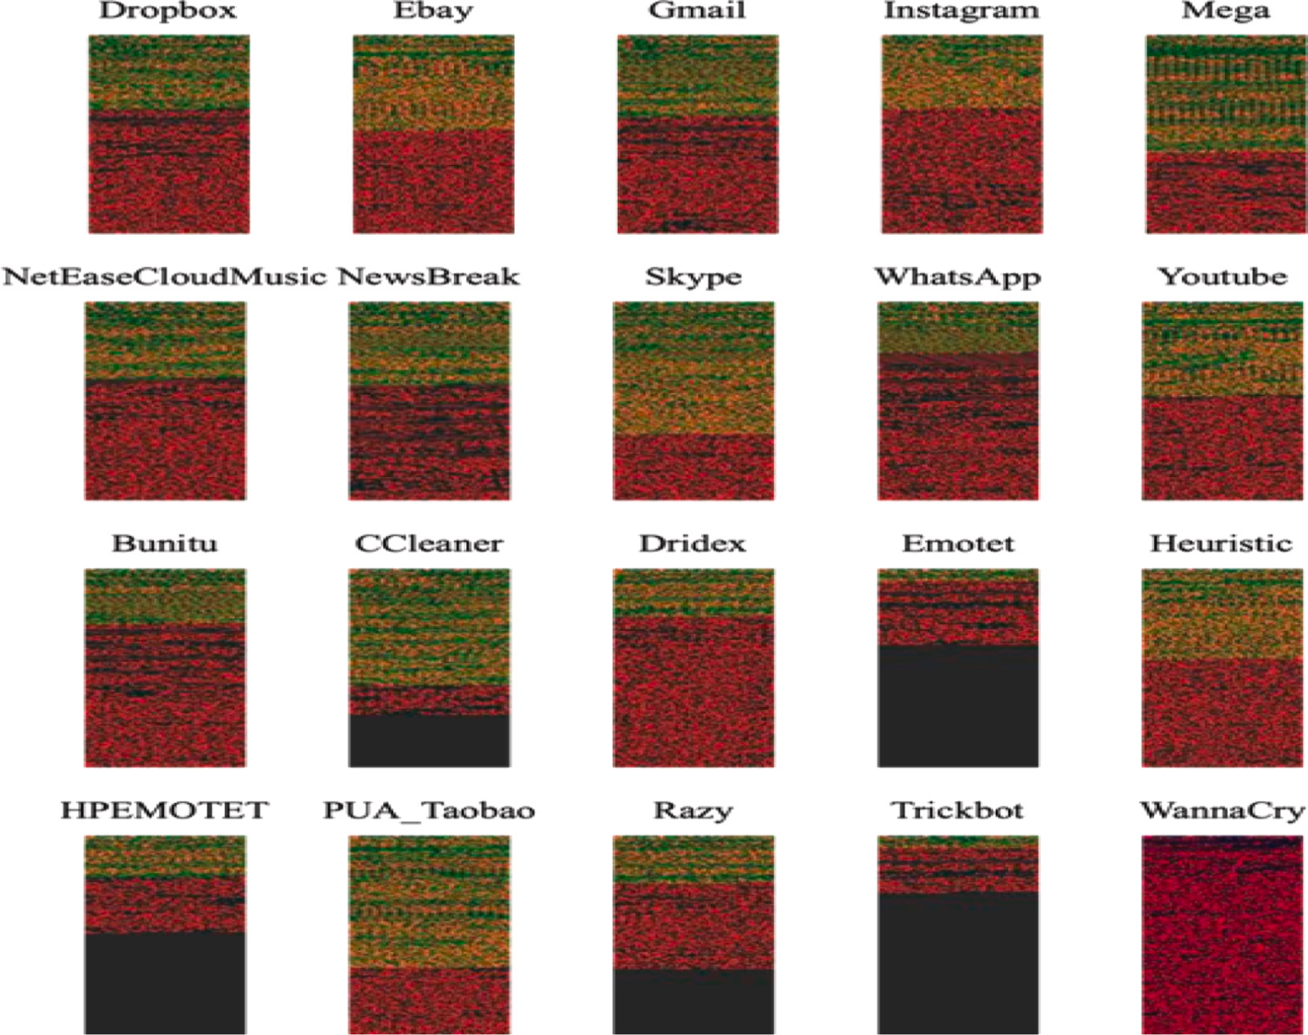
动态可视化案例展示
恶意流量可视化分析
目前主流的流量分析思路为不进行包的深度检索
而是通过分析包的时域、频域数学特征来进行识别。

Slide 35
感谢观看

